Slide 1
#InfoDataProvince
Dati, appalti, qualificazioni e Province
Indagine relativa al sistema delle Stazioni Uniche Appaltanti (SUA)
o Centrali Uniche di Committenza (CUC) delle Province italiane.

Slide 2
Metodologia di raccolta ed analisi dei dati
Tutte le analisi svolte si basano sulle evidenze dei dati registrate nelle banche dati istituzionali di riferimento degli appalti, qualificazioni ed investimenti pubblici, in particolare gestite dall’ Autorità nazionale anticorruzione (ANAC).
Sono stati riusati i dati aperti messi a disposizione on line in open data, adeguatamente arricchiti di ulteriori informazioni.
Il gruppo di lavoro ha sviluppato delle estrazioni dati dai dataset originali, proceduto a integrare un Data Warehouse e prodotto dei cruscotti di business intelligence dinamici navigabili su web, attualmente disponibili per UPI.
Il presente report si riferisce a 86 Province, di cui 76 delle regioni a statuto ordinario e 10 delle Regioni a Statuto Speciale.

Slide 3
Quadro conoscitivo- 3 Filoni di analisi
Situazione aggiornata
“Province ed Appalti”
Stazioni appaltanti e nuovo processo di qualificazione
APPALTI.
ANDAMENTO APPALTI GESTITI DALLE PROVINCE
PROGETTI
AVANZAMENTO DEI PROGETTI PNRR e PNC DELLE PROVINCE
STAZIONI APPALTANTI
SITUAZIONE QUALIFICAZIONI DELLE PROVINCE
Notes:
Condivisione dati privata Offri al tuo team un hub dati sicuro per raccogliere dati, condividere e collaborare meglio
Arricchisci la tua organizzazione con la nostra rete dati globale
Migliora la collaborazione, le prestazioni e l'innovazione nella tua organizzazione
Prodotto con dati Offri ai tuoi clienti uno strumento di visualizzazione dei dati con grafici, tabelle e mappe
Integrazione plug-and-play con strumenti esistenti che le persone stanno già utilizzando con successo
Crea valore dai dati statici o dinamici già generati dai tuoi clienti
Open Data
Condividere pubblicamente le informazioni e impegnarsi con i tuoi stakeholder.
Condividi le tue storie con potenti strumenti di visualizzazione
Tieni traccia dei tuoi KPI e rendi pubblici i tuoi progressi
Smart City & IoT
Pubblica volumi elevati di dati in tempo reale, facilmente accessibili da un'unica posizione
Rendi i tuoi dati facilmente accessibili con le API
Pone una città e i suoi partner al centro di un ecosistema connesso

Slide 4
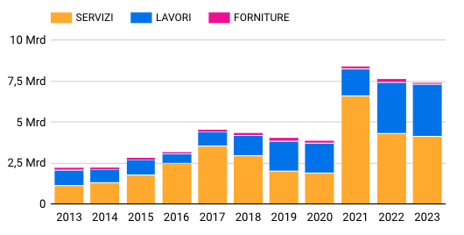
Cosa raccontano i dati (1) - Appalti Province
Le Province dal 2000 ad oggi hanno gestito 665.728 gare di appalti per un importo totale di 70,8 Miliardi di Euro.
Le Province nel biennio 2020-2021 hanno raddoppiato la quantità media di appalti.
8,4
7,6
7,4
4,5
Infatti, si è passati dai 3,9 Miliardi del 2020
agli 8,4 Miliardi del 2021: (+115,4%+4,5 Miliardi).
Un trend che si consolida nei primi 8 mesi del 2023: le Province in questo periodo hanno gestito appalti per 7,4 Miliardi di Euro.
FONTE: dati aperti di ANAC aggiornati mensilmente al 31 agosto 2023
3,9
2,2

Slide 5
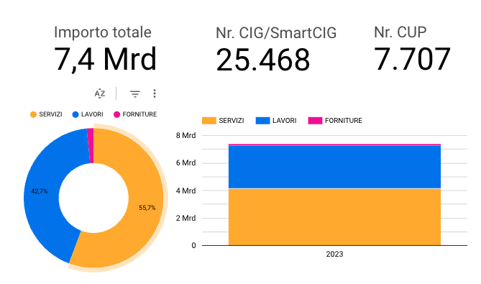
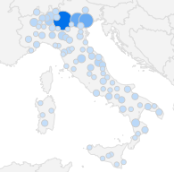
Le Tipologie di Appalti delle Province nei primi 8 mesi del 2023
Quanto alla tipologia di gare gestite dalle Province dal 1 gennaio 2023 ad Agosto:
- i Lavori sono il 42,7%;
- i Servizi sono il 55,7%;
- le Forniture sono il 1,6%.

Slide 6
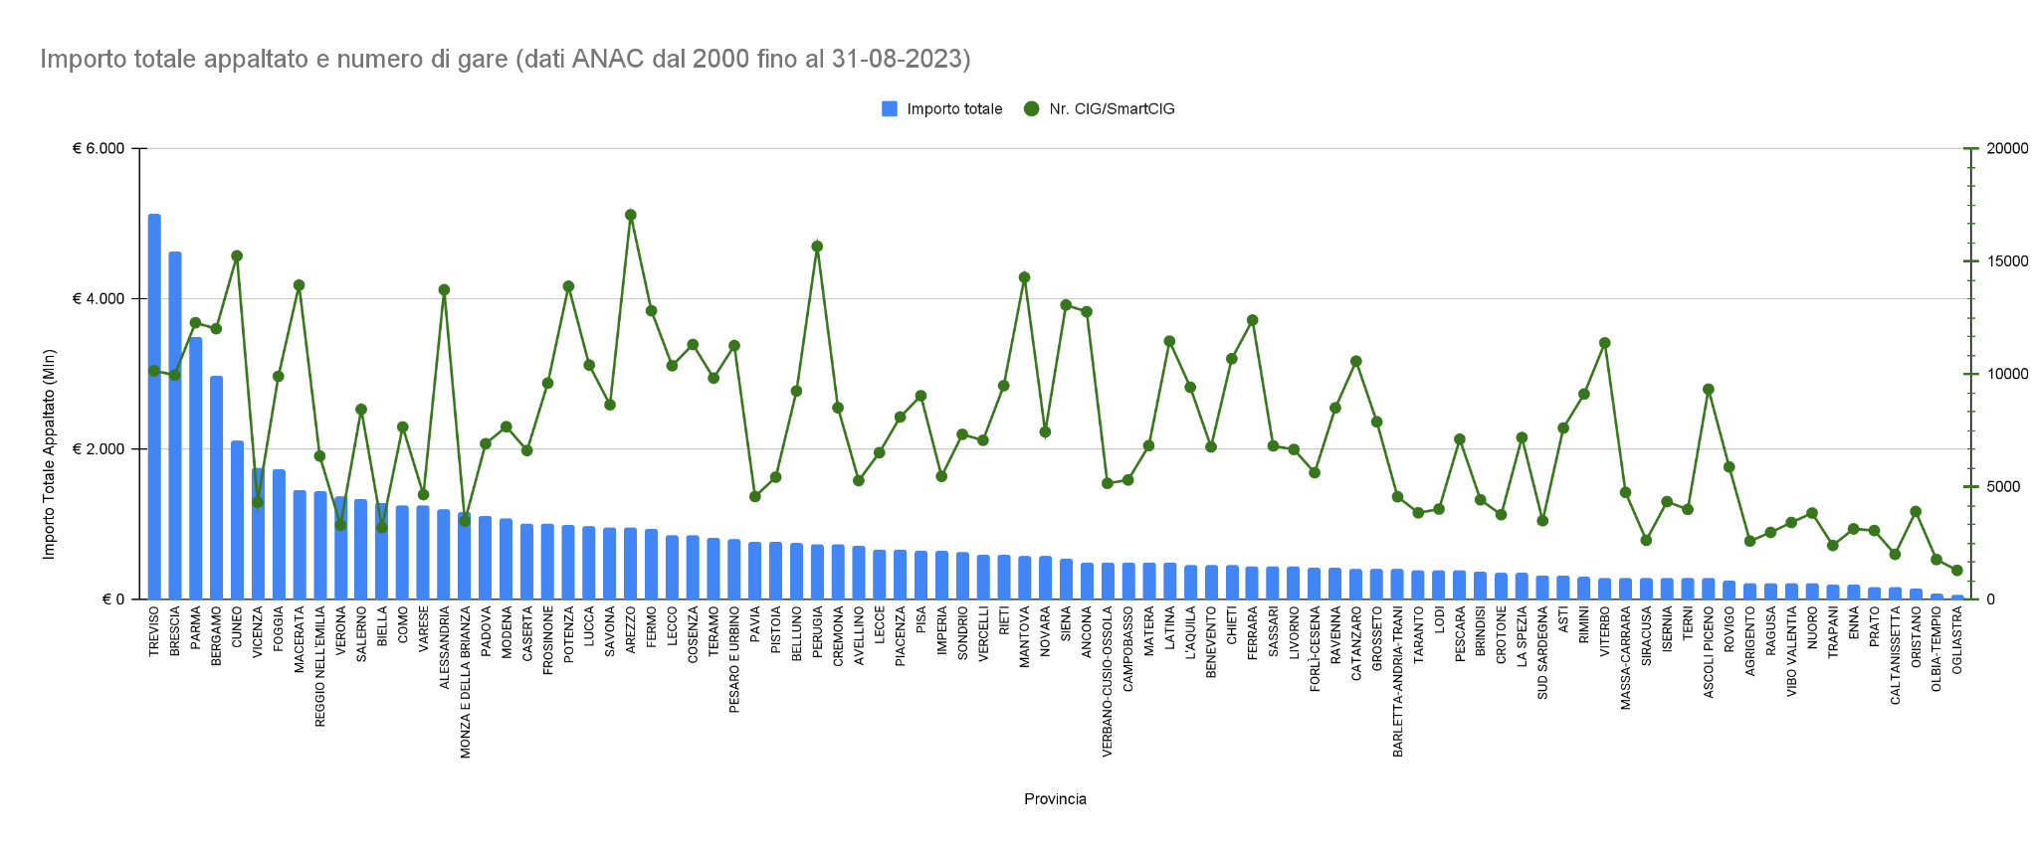
Gli appalti delle singole Province - Storico

Slide 7
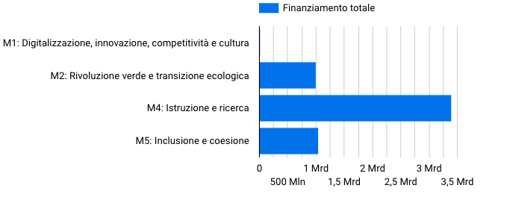
Cosa raccontano i dati (2) - PNRR e PNC
Le Province, come soggetti attuatori, hanno avuto finanziamenti complessivamente di circa 3 Miliardi sul Piano nazionale di ripresa e resilienza (PNRR) e sul Piano nazionale degli investimenti complementari (PNC).
Nel dettaglio 2,77 Miliardi sul PNRR e 267,6 Milioni sul PNC.
Misure PNRR progetti Province
Elaborazione su dati REGIS aggiornati al 08/09/2023

Slide 8
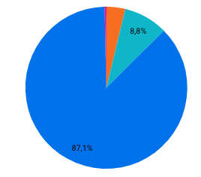
Progetti PNRR finanziati alle Province - Settembre 2023
Dei 1.725 progetti PNRR gestiti dalle Province, 1.502 riguardano le strutture scolastiche (Missione 4 del PNRR).
I progetti finanziati evidenziano un numero di gare pari a 5.036 (CIG e SmartCIG collegate ai CUP finanziati).
Distribuzione progetti per missione
Tra il mese di luglio e il mese di settembre 2023, gli appalti delle Province aumentano del 10,6% (+483):
N° appalti al 31/07/2023 = 4.553
N° appalti al 31/08/2023 = 4.968
N° appalti al 30/09/2023 = 5.036
Elaborazione su dati REGIS aggiornati al 8/09/2023

Slide 9
PNRR - Quanti Progetti gestiti dalle Stazioni Appaltanti delle Province per i Comuni
845 progetti finanziati PNRR a soggetti attuatori terzi ma appaltati
dalle Province, pari a circa 3.000 Gare gestite per conto dei Comuni.
Elaborazione su dati REGIS aggiornati al 8/09/2023 ed Anac al 31 agosto 2023

Slide 10
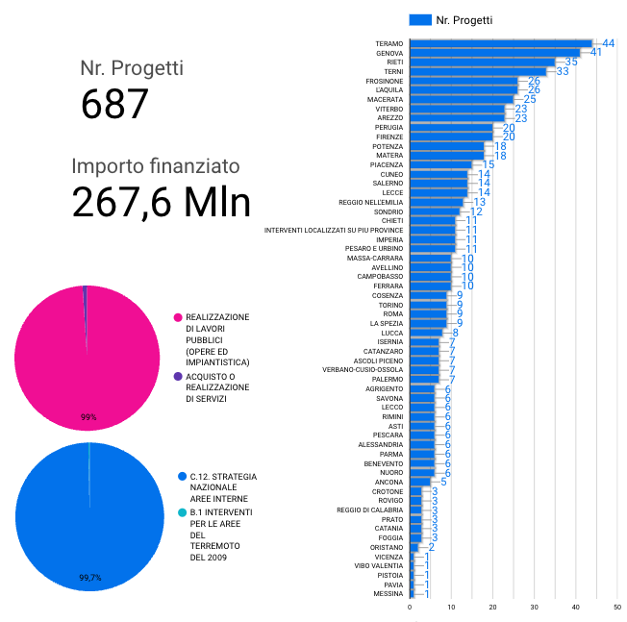
Progetti PNC finanziati alle Province
Dei 687 progetti PNC gestiti dalle Province, 582 riguardano lavori pubblici ed opere sulla viabilità.
L’importo complessivo di questi progetti è di 267,6 Milioni di Euro.
Elaborazione su dati Bdap/MOP

Slide 11
Cosa raccontano i dati (3) - Qualificazioni Stazioni Appaltanti delle Province
Il totale delle Stazioni Appaltanti qualificate in Italia è 3.282 al 02/10/2023, a fronte delle oltre 40.000 stazioni appaltanti operative.
Tutte le 86 stazioni appaltanti delle Province si sono qualificate nel sistema ANAC per svolgere lavori e/o servizi e forniture.
L’anagrafica delle qualificazioni si riferisce a 84 Province per Lavori e/o Servizi + 2 qualificazioni di diritto, in quanto enti aggregatori (Brescia e Vicenza).
Le Stazioni Appaltanti provinciali qualificate con punteggio oltre 50, livello massimo di qualificazione, sono 79 su 86 per i lavori (il 91,8%) e sono 66 su 86 per i servizi (il 76,7%).
Il 74,4% delle Province (64 su 86) ha dichiarato la disponibilità a gestire appalti per conto terzi (Comuni).

Slide 12
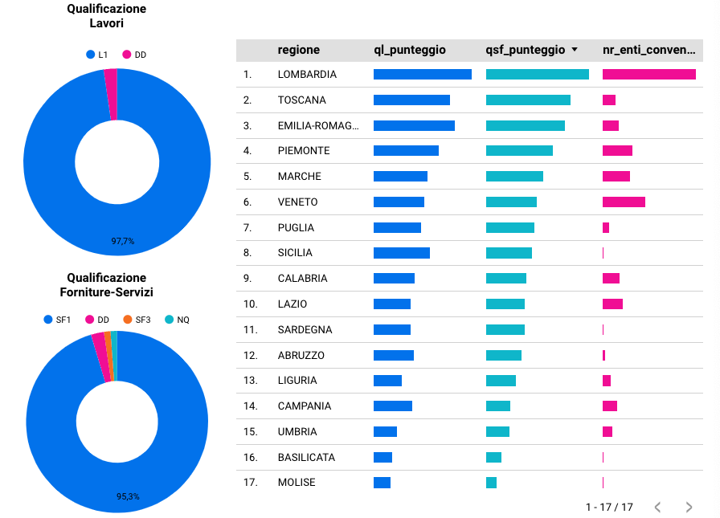
I dati della qualificazione delle Province
La tabella illustra, raggruppate per Regione la tipologia di qualificazione delle Province, i punteggi e gli enti convenzionati.

Slide 13
Cosa raccontano i dati (4) - Province & Comuni
Le Stazioni Appaltanti delle Province hanno più di 2.000 Comuni convenzionati (2.079 al 20 settembre 2023).
Nei primi 8 mesi del 2023, sono state espletate gare per 7,4 miliardi, di cui 1/3 (circa 2,5 miliardi) per conto dei Comuni.
In molte realtà territoriali la SUA provinciale qualificata è tra i pochi soggetti a cui si possono rivolgere i Comuni per gestire appalti.

Slide 14
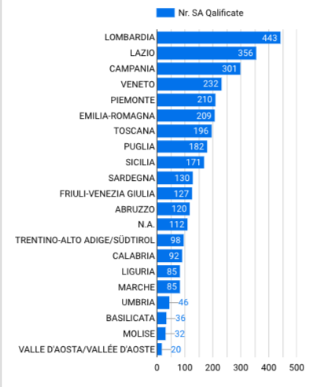
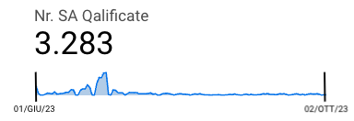
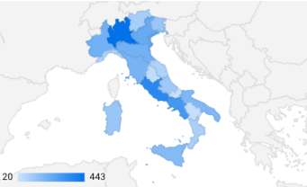
AUSA e qualificazioni: TUTTI i soggetti nei territori
3.283 Stazioni appaltanti qualificate distribuite nei territori.
N.A= 112 Stazioni appaltanti non classificate territorialmente
Fonte ANAC
Dati al 02 ottobre 2023

Slide 15
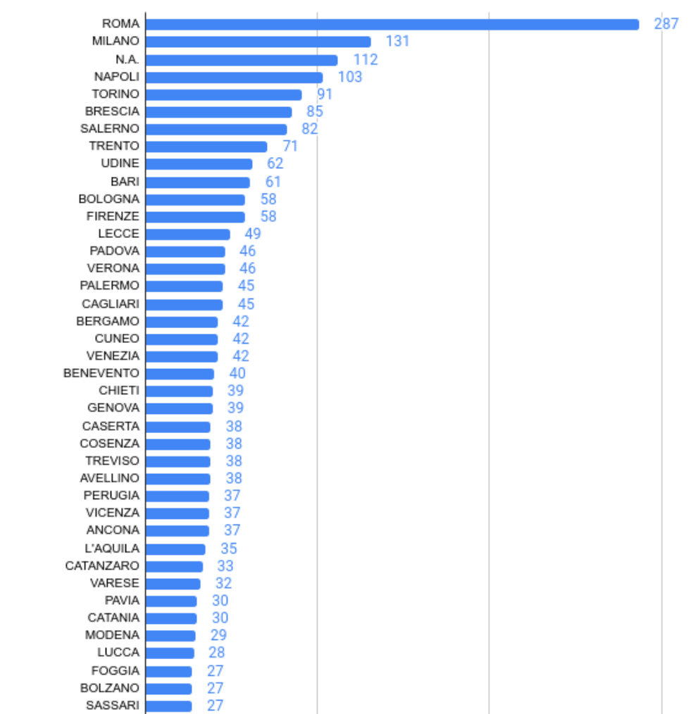
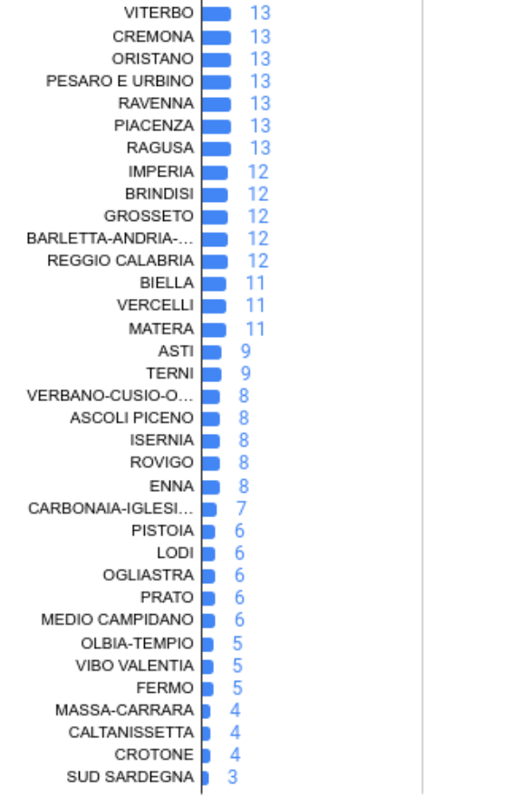
Qualificazioni - distribuzione sul territorio prov. provinciale

Slide 16
Il seguente lavoro si sviluppa a partire dal progetto “Province & Comuni – Le Province e il sistema dei servizi a supporto dei Comuni” finanziato dal Dipartimento della Funzione pubblica grazie al Programma Azione Coesione Complementare al PON Governance e Capacità Istituzionale 2014-2020, gestito dall’UPI - Unione delle Province d’Italia.
Le elaborazioni sui dati sono state realizzate con il lavoro di Sciamlab.com [S] finalizzato ad attivare un’analisi delle evidenze dei dati registrate nelle banche dati di riferimento collegate agli adempimenti richiesti nell’attuazione degli appalti ed investimenti pubblici e del nascente sistema informativo delle qualificazioni delle stazioni appaltanti.

